Slide 1
Семинар
Тема: Разные характеры
Подготовила:
педагог-психолог Колоненкова О.В.

Slide 2
Темпераменты (Гиппократ)
Понятие «темперамент» ввел Гиппократ в V веке до нашей эры, его интересовала физиология человека, а не его поведение.
Сангвиник (преобладает в организме кровь)
Флегматик (слизь)
Холерик (желтая желчь)
Меланхолик (черная желчь)

Slide 3
Характер – это сплав прирожденных (темперамент) и приобретенных свойств поведения.
Человек – это личность.

Slide 4
Черты характера отражают то, как живет и действует человек, а черты личности – то, ради чего он живет и действует, каковы его цели, идеалы, мечты и стремления.

Slide 5
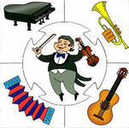
Типы характеров
В настоящее время
существует множество
классификаций типов характера.
Особенно интересны и содержательны те, которые возникли на стыке психологии и психиатрии.
Мы остановимся на восьми основных типах.
В основе каждого типа характера лежат базовые свойства. Люди различаются по степени выраженности черт характера: сильные и слабые (уязвимые к определенным условиям).

Slide 6
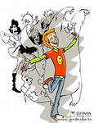
гипертимы
Базисные свойства: подвижность, энергичность, обращенность к людям
Интересы и ценности: ориентация на внешний мир, наблюдательность, практический ум, конкретное и реалистичное мышление, хорошая ориентация в обстановке, решимость в сложных ситуациях, умение доступно излагать свои мысли
Общение: очень общительны, контактны, завоевывают доверие
Эмоции яркие, интенсивные, иногда бывают спады настроения (длятся недолго). Они вспыльчивы, но быстро отходят.
Занятия и работа: инициативность, организаторские способности переменчивость в намерениях
Слабые места: чрезмерное проявление черт характера. Это утомляет других людей. Они не усидчивы, нетерпеливы.

Slide 7
Случаи крайней выраженности
Положительные свойства:
Открытость,
Прямота, простота
Инициативность, предприимчивость
Гибкость, подвижность
Быстрота реагирования,
находчивость
Отрицательные свойства:
Нетактичность,
Бесцеремонность
Взбалмошность,
Авантюристичность
Переменчивость,
Нестабильность,
Ненадежность
Нетерпеливость,
опрометчивость

Slide 8
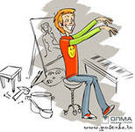
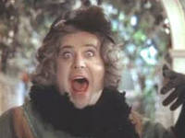
Воспитание детей
Ему нужно помогать организовывать себя, дисциплинировать, направлять активность в нужное русло.
Особенно счастливым такой ребенок чувствует себя в обществе взрослого гипертима.

Slide 9
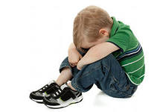
замкнутые
Внешность: скорее худощавость, лицо вытянутое, прямой нос, «угловой профиль» (из-за укороченного подбородка). Неловки в крупных движениях, хорошо развита мелкая моторика.
Базисные свойства: закрытость и отгороженность от внешнего мира
Главные интересы и ценности: свой внутренний мир
Общение: большие трудности, часто нет друзей
Эмоции: сдержанность, холодность и высокая чувствительность и ранимость. Низкое понимание чувств других. Верят только словам.
Внутренний мир упорядочен, легко принимают правила и следуют им, недостаточно гибкие, строги и принципиальны. Легко держат дистанцию, не поддаваясь чужому мнению.
Слабые места: проблемы в общении и понимании эмоций и чувств других людей.

Slide 10
Случаи крайней выраженности
Эгоцентрическая концентрация на собственных принципах, пренебрежение к фактам реальности, эмоциональная глухота и неспособность к сочувствию.

Slide 11
Напряженно-аффективные
Базисные свойства: сила органических потребностей и замедленность нервных процессов
Внешность: плотное телосложение, ширококостные, с крупной головой, крепкой шеей.
Положительные черты: серьезность, основательность, трудолюбие, тщательность, энергичность. Чувство важности собственной личности и своего дела.
Эмоции: негативные эмоции сильные, имеют свойство накапливаться. Разряжаются аффективными взрывами.
Отрицательные черты: умение уходить от ответственности, эгоизм.
Люди этого склада часто успешные бизнесмены и политики.

Slide 12
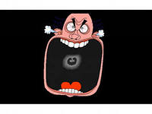
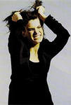
Слабые места. Крайние степени выраженности характера
Общение в коллективе, семье часто сопровождаются обидами, недовольствами, конфликтами. При наделении властью могут быть деспотами
Хуже всего переносят ситуации, где, как им кажется, ущемляются их интересы.
Необходимо прилагать специальные усилия, чтобы контролировать свои эмоции. (Представитель Л.Н.Толстой)
При неблагоприятном развитии: упрямство, агрессивность, эгоцентризм. Взрослые должны вмешиваться.

Slide 13
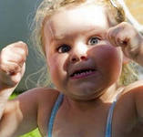
Воспитание детей
Направлять энергию в русло полезной деятельности
Очень важен личный успех ребенка
Учить заботиться об окружающих
Усиленный контроль за аффектами, развитие чувства общности с другими людьми
Взрослым необходима спокойная твердость
Стараться опираться на положительные проявления характера

Slide 14
Тревожные
Эмоции и поведение: тихие, застенчивые, отличаются эмоциональной теплотой, привязчивы, тревожные, нуждаются в поддержке, чувствительные, не решительные
Базисные свойства: повышенная чувствительность и нервно-психическая слабость
Внешность, самочувствие: худощавые, тонкокостные, тонкие руки; неважный аппетит, плохой сон, возбуждаются к вечеру, плохо засыпают.
В работе и учебе не бывают очень эффективны; не склонны идти на риск; обычно ведомые в коллективе, в лидеры не стремятся
По степени выраженности черт:
психастеники,
неврастеники,
сенситивы

Slide 15
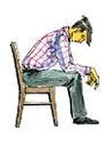
Психастеники
Постоянная тревога, особенно тревога за будущее
Нерешительны
Преувеличенная боязнь за судьбу и жизнь, свою и близких
Склонность к навязчивым мыслям и действиям, вера в приметы (это защита от тревоги)
Главный принцип жизни: «Как бы чего не вышло» (А.П.Чехов «Человек в футляре»)

Slide 16
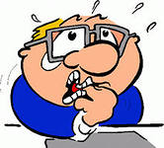
Неврастеники
Озабоченность сверх меры своим здоровьем

Slide 17
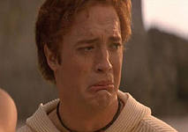
Сенситивы
Высокие моральные требования
Чувство собственной неполноценности
Самое страшное – публичное осуждение

Slide 18
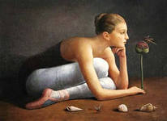
Слабые места и сильные стороны
Слабые: все ситуации, которые создают нагрузку на их нервно-психическую слабость и истощаемость, на чрезмерную ответственность, ранимость и раздражительность, на повышенную склонность к тревогам и страхам, на недовольство собой и пониженную самооценку.
Сильные: интеллигентность, совестливость, отзывчивость, мягкость в обращении, ответственность

Slide 19
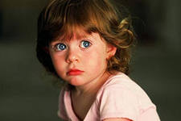
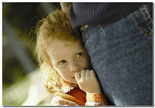
Дети
Могут часто болеть
Нуждаются в поддержке и щадящем режиме
Наказание ведет к еще большему снижению самооценки
Очень важны позитивные отклики на их достижения

Slide 20
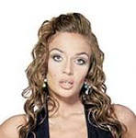
Демонстративные
Главное – постоянно быть в центре внимания. Они крайне эгоцентричны. Характерна яркая внешность, броская одежда, бойкая речь (актеры, журналисты, артисты эстрады, телеведущие, модельеры)

Slide 21
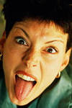
Общение, эмоции, поведение
Умеют манипулировать окружающими с помощью своих эмоций
Много и охотно общаются, но содержание их разговоров не бывает глубоким
Логика – не сильная их сторона
Остро реагируют на любые события, которые задевают их лично, но значительно менее внимательны к проблемам других
Склонны ко лжи и мифотворчеству

Slide 22
Дети
Похвала такого ребенка должна быть строго дозирована
Высказывать свое одобрение только в том случае, если он трудится упорно и добросовестно
Ни в коем случае не уступать его плачу и крикам
Обращать внимание ребенка на других (их состояние, дела, потребности)
Ослаблению эгоизма ребенка способствует забота родителей о себе

Slide 23
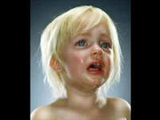
Эмоционально-лабильные
Это люди настроения, которое может меняться по нескольку раз в день
Больше всего непереносимы – потеря близкого человека или эмоционального отвержения
Очень эмоциональные
Незаменимы в роли регулятора отношений в семье и в команде
При всей мягкости и готовности жертвовать своими интересами все-таки дают отпор, когда дело доходит до особенно циничной эксплуатации
Слабые места – это атмосфера недоброжелательности и критики

Slide 24
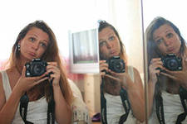
Неустойчивые
Положительные черты – часто они «добрые малые» (легкость, беззаботность, веселье, праздность, терпимость к недостаткам других), с ними бывает легко, когда не нужно их содержать
Тяга к удовольствиям при полном отсутствии желания трудиться

Slide 25
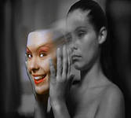
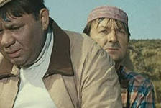
Комформные
Отличительные черты: особенный консерватизм («лучшее – враг хорошего»), страх всяких перемен
При воспитании детей обращать внимание на среду, в которой они проводят время
Жить как все – их главный лозунг, их символ веры
Положительные стороны – они обеспечивают стабильность общества, хранители традиций
Слабые места – адаптироваться к новому, сохраняя постоянство своего характера
Бывают хорошими семьянинами

Slide 26
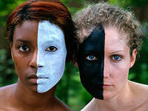
Смешанные типы
Промежуточные типы
Человеку от рождения могут достаться органические основы двух разных типов, не обязательно от родителей
Замкнутых и тревожных роднит скромность, «тихость», задумчивость
Есть общие черты у гипертимов и демонстративных – экстравертированность
Тревожные в чем-то сходны с эмоционально-лабильными: заботливы, тепло-эмоциональны, привязчивы

Slide 27
Амальгамные типы- образуются при жизни в результате наслоения черт одного типа на органическую основу другого
Причины:
Тип воспитания;
Условия среды;
Собственные усилия человека по коррекции этих черт
Не стоит путать совмещение черт разных характеров в одном человеке с его положительными и отрицательными проявлениями – и совмещение в другом смысле, как соединение характеров двух разных людей при их совместной жизни

Slide 28
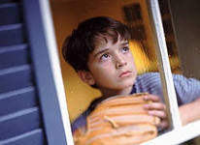
Воспитание детей и их характер
В дошкольном возрасте поведение определяется больше действиями родителей, чем природными задатками; характер начинает проявляться в играх, занятиях, взаимоотношениях с другими людьми;
При поступлении в школу у ребенка начинает накапливать отрицательный опыт воздействий внешнего мира, нежелательных для его характера. Обстановка школы лишена индивидуального сочувствия к каждому ребенку, в ней общие правила, нормы, требования;
В полной мере характер проявляется в период переходного возраста и ранней юности;
После 18 – 20 лет характер начинает маскироваться или сглаживаться. Однако некоторая доля сильно выраженных характеров сохраняется и среди взрослых, заявляя о себе в семейной и профессиональной жизни.

Slide 29
Забота и долг родителей
Понимание характера ребенка;
Поддержка его в ситуациях, действующих на «болевые точки» характера;
Поощрение и помощь в развитии сильных сторон характера
Самопознание и самовоспитание – первый долг родителей и педагогов, претендующих на воспитание ребенка.
Если этого не делать, то вместо введения ребенка в культуру, взрослые нагружают ребенка собственными проблемами.

Slide 30
Методы воспитания и характер ребенка
Обязательна эмоциональная поддержка всем детям, особенно эмоционально-лабильныи и тревожным
Аккуратными надо быть с принуждением, т.к. не все типы могут это делать безболезненно
Важно аккуратно использовать критику, особенно с тревожными, эмоционально-лабильными, демонстративным критика нужна со смягчением
Организовывать нужно гепертимов и демонстративных

Slide 31
Тест «Выявление типологических особенностей личности» (К.Юнг)
Инструкция: «На каждый вопрос имеется два варианта ответа, необходимо выбрать ответ, который подходит Вам больше, и поставить букву, обозначающую этот ответ».

Slide 32
Что вы предпочитаете?
А) немного близких друзей;
Б) большую товарищескую компанию.

Slide 33
Какие книги вы предпочитаете читать?
А) С занимательным сюжетом;
Б) с раскрытием переживаний героев.

Slide 34
Что вы скорее можете допустить в работе?
А) опоздание;
Б) ошибки.

Slide 35
Если вы совершаете дурной поступок, то:
А) остро переживаете;
Б) острых переживаний нет.

Slide 36
Как вы сходитесь с людьми?
А) быстро, легко;
Б) медленно, осторожно.

Slide 37
Считаете ли вы себя обидчивым?
А) да;
Б) нет.

Slide 38
Склонны ли вы хохотать, смеяться от души?
А) да;
Б) нет

Slide 39
Считаете ли вы себя?
А) молчаливым;
Б) разговорчивым.

Slide 40
Откровенны ли вы или скрытны?
А) откровенен;
Б) скрытен.

Slide 41
Любите ли вы заниматься анализом своих переживаний?
А) да;
Б) нет

Slide 42
Находясь в обществе, вы предпочитаете:
А) говорить;
Б) слушать.

Slide 43
Часто ли вы переживаете недовольство собой?
А) да;
Б) нет

Slide 44
Любите ли вы что-нибудь организовывать?
А) да;
Б) нет.

Slide 45
Хотелось бы вам вести интимный дневник?
А) да;
Б) нет.

Slide 46
Быстро ли вы переходите от решения к исполнению?
А) да;
Б) нет.

Slide 47
Легко ли вы меняете ваше настроение?
А) да;
Б) нет.

Slide 48
Любите ли вы убеждать других, навязывать свои взгляды?
А) да;
Б) нет.

Slide 49
Ваши движения:
А) быстры;
Б) замедленны.

Slide 50
Вы сильно беспокоитесь о сильных неприятностях:
А) часто;
Б) редко.

Slide 51
В затруднительных случаях:
А) Спешите обратиться за помощью к другим;
Б) не любите обращаться.

Slide 52
Обработка результатов
Показатели экстраверсии: 1б, 2а, 3б,4б,5а,6б,7а,8б,9а,10б,11а,12б, 13а, 14б,15а, 16а,17а,18а, 19б, 20а.
Количество ответов посчитать и умножить на 5.

Slide 53
Баллы:
0 – 35 – интроверсия;
36 – 65 – амбоверсия;
66 – 100 – экстраверсия.

Slide 54
Экстраверты («вывернутые наружу») – легки в общении, имеют высокий уровень агрессивности, тенденцию к лидерству, любят быть в центре внимания, легко завязывают контакты, импульсивны, открыты, судят о людях «по внешности», не заглядывают внутрь; холерики, сангвиники.
Интроверты («обращенные внутрь») – направлены на мир собственных переживаний, мало контактны, молчаливы, с трудом заводят новые знакомства, не любят рисковать, переживают разрыв старых связей, нет вариантов проигрыша и выигрыша, имеют высокий уровень тревожности и ригидности; флегматики и меланхолики.

Slide 55
Литература:
Гиппернейтер Ю.Б. У нас разные характеры. Как быть?
Бурно М.Е. О характерах разных людей
Кречмер Э. Строение тела и характер.
Рогов Е.И. Настольная книга практического психолога

